Slide 1

БЮДЖЕТ ДЛЯ ГРАЖДАН
к решению Совета Зеленчукского муниципального района от 25.12.2016 № 76 «О бюджете Зеленчукского муниципального района Карачаево-Черкесской Республики на 2016 год»

Slide 2
Оглавление
1. Основные социально-экономические характеристики………………………………. 4
  Промышленность …………………………………………………………………………………….... 4
  Сельское хозяйство ……………………………………………………………………………….…… 4
  Социальная сфера и бюджет ……………………………………………………………….……. 5-6
2. Основные понятия, применяемые при формировании бюджета …….….……. 7
  Виды межбюджетных трансфертов ………………………………………………….……… 8
3. О бюджетном процессе …………………………..……………………………………………………. 9
4. Участие граждан в бюджетном процессе …………………………………………………… 10
Гражданин и его участие в бюджетном процессе …………………………………… 10-11
  Возможности влияния граждан на состав бюджета ………………………………... 12
  Какие налоги уплачивают жители района ……………………………………………….. 13
5. Этапы формирования бюджета ………………………………………………………………….. 14
  Какие этапы проходит бюджет муниципального района ……………………….. 14-15
6. Основные приоритеты бюджетной политики в 2016 году ………….……………. 16
7. Доходы бюджета муниципального района ……………………………………………….. 17
  Из каких поступлений формируются ……………………………………………………….. 17
  Основные характеристики бюджета муниципального района ……………… 18
  Структура доходов бюджета ……………………………………………………………………. 19
  Структура налоговых доходов бюджета ………………………………………………..... 20
  Структура неналоговых доходов бюджета ………………………………….…………… 21

Slide 3
  Структура безвозмездных поступлений в бюджет района ……………………. 22
  Основные мероприятия по мобилизации доходов бюджета ………….…….. 23
8. Расходы бюджета муниципального района ….…………………………………………. 24
  Главные распорядители средств бюджета района ……………………………….… 25
  9. Отраслевая структура расходов бюджета ………………………………………………… 26 10. Удельный вес расходов по отраслям в общем объеме расходов …………. 27
  11. Расходы бюджета района на социально-культурную сферу ……………..….. 28
12. Расходы на образование ………………………………………………………………………… 29
13. Расходы на культуру ……………………………………………………………………………….. 30
14. Расходы на физическую культуру и спорт ……………………………………………… 31
15. Расходы на социальную политику ………………………………………………………….. 32
16. Рост зарплаты отдельных категорий работников бюджетной сферы ……. 33
17. Применение принципов программного планирования ………………………… 34
18. Распределение бюджетных ассигнований по направлению программ 35-37
19. Межбюджетные отношения……………………………………………………………………… 38
  Безвозмездные поступления …………………………………………………………………… 38
  Межбюджетные трансферты …………………………………………………………………… 38
  Финансовая помощь бюджетам поселений …………………………………………… 39
20. Муниципальный долг ………………………………………………………………………………. 40

Slide 4
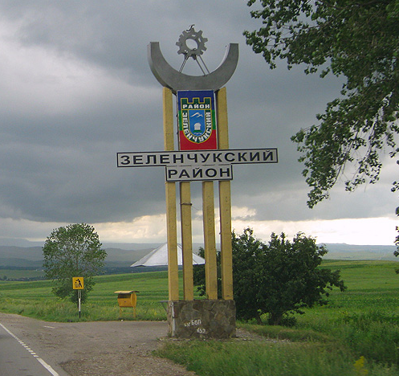
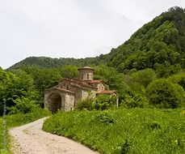
Основные социально-экономические характеристики
Зеленчукский район входит в состав Карачаево-Черкесской республики, относящейся к Северо-Кавказскому федеральному округу. Площадь территории Зеленчукского района – 2,9 тыс. кв. км, что составляет почти пятую часть (20,3%) площади Карачаево-Черкесии.
Карачаево-Черкесии. Численность населения на 01.01.2015 года – 49083 чел. (10,5% от численности населения Карачаево-Черкесии). По численности населения Зеленчукский район занимает третье место среди муниципальных образований республики после городского округа Черкесск и Усть-Джегутинского района. Средняя плотность населения составляет 16,7 чел./кв.км. Экономика района складывается из деревообрабатывающей, пищевой промышленности, но в основном сельскохозяйственного производства (преимущественно животноводство, производство картофеля и овощей).
Экономическое развитие Зеленчукского района
характеризуется следующими показателями:
Сельское хозяйство
Сельскохозяйственную отрасль района представляют:
личные подворья граждан (ЛПХ) – 23656 ед., КФХ – 80 ед., ЧП -6.
Общая площадь землепользования - 128558 га, в т.ч. сельхозугодий -103363 га, из них: пашни – 21142 га, пастбищ – 52963 га, сенокосов – 29258 га.) В 2015 году валовый сбор зерна и кукурузы составил 21234 т., что на 6456 т. больше по сравнению с 2014 годом, посажен картофель на площади 2553 га.- собрано 42737 т., занятость пашни составляет 83,2 %, увеличение на 2,3%
Получено субсидий: на поддержку племенного животноводства было выделено 17700,2 тыс. руб. и на возмещение части затрат по наращиванию маточного поголовья овец и коз 2987,3 тыс. руб. Субсидию на 1 кг. реализованного молока получили 3 хозяйства в сумме 1803,8 тыс. руб. 11начинающих фермеров получили гранты на поддержку начинающих фермеров на сумму 5419,4 тыс. руб.
Промышленность
по видам деятельности развиты пищевое и деревообрабатывающее. По данным Госкомстата за 2015 год отгружено товаров, выполнено работ и услуг по видам деятельности «добыча полезных ископаемых»,
«обрабатывающие производства», «производство на 409,7 млн.руб. (102,6% к 2014 году).

Slide 5
На территории Зеленчукского района 9 сельских поселений. Каждое сельское поселение района бюджет поселения формируют и исполняют самостоятельно. С учетом поселений формируется консолидированный бюджет района и отчетность.
№ п/п | Наименование сельских поселений | 2015 год |  | 2016 год
 |  | доходы | расходы | доходы | расходы
1 | Архызское сельское поселение | 6500,0 | 6500,0 | 10865,9 | 10865,9
2 | Даусузское сельское поселение | 4652,3 | 4652,3 | 5030,5 | 5030,5
3 | Зеленчукское сельское поселение | 25515,4 | 25515,4 | 24523,3 | 24523,3
4 | Исправненское сельское поселение | 11420,9 | 11420,9 | 8078,1 | 8078,1
5 | Кардоникское сельское поселение | 12479,6 | 12479,6 | 10364,7 | 10364,7
6 | Кызыл-Октябрьское сельское поселение | 6082,4 | 6082,4 | 5896,2 | 5896,2
7 | Марухское сельское поселение | 3993,6 | 3993,6 | 4195,4 | 4195,4
8 | Сторожевское сельское поселение | 16646,4 | 16646,4 | 16957,0 | 16957,0
9 | Хасаут-Греческое сельское поселение | 2920,1 | 2920,1 | 3038,7 | 3038,7
 | Итого | 90210,7 | 90210,7 | 88949,8 | 88949,8
Бюджеты сельских поселений района
№ п/п | Наименование бюджетов | 2015 год |  | 2016 год
 |  | доходы | расходы | доходы | расходы
 | Бюджет муниципального района | 806945,8 | 806945,8 | 754518,8 | 754518,8
 | из них: налоговые и неналоговые доходы | 125315,0 |  | 153165,4
 | Бюджеты сельских поселений – всего | 90210,7 | 90210,7 | 88949,8 | 88949,8
 | из них: налоговые и неналоговые доходы | 56422,7 |  | 50704,3
 | Итого консолидированный бюджет | 897156,5 | 897156,5 | 843468,6 | 843468,6
Консолидированный бюджет Зеленчукского муниципального района

Slide 6
За счет бюджета муниципального района содержатся
57 муниципальных учреждений,
из них:
28 – казенных учреждений;
21 – бюджетных учреждений;
1 – автономное учреждение;
7 – органов местного самоуправления (ОМСУ - Совет ЗМР, Администрация ЗМР, Контрольно-счетный орган ЗМР, Финансовое управление, Управление образования, Отдел культуры, УТиСР)
26 школ -
5313 обучающихся
11 – муниципальных детских садов
в них детей - 1113
В сеть учреждений культуры Зеленчукского района:
МКУК «Районный Дворец Культуры»,
МБУК «Зеленчукская центральная библиотека» МБУК «Зеленчукский районный краеведческий музей им. С.Ф. Варченко», редакция радиовещания.
Учреждения дополнительного образования:
2 - ДЮСШ; 1- Дом творчества; 4 - школы искусств в них занимаются около 2500 детей
ОМСУ, МФЦ, другие расходы и прочие мероприятия
Типы учреждений:
КАЗЕННОЕ УЧРЕЖДЕНИЕ - государственное (муниципальное) учреждение, осуществляющее оказание государственных (муниципальных) услуг, выполнение работ и (или) исполнение государственных (муниципальных) функций в целях обеспечения реализации предусмотренных законодательством РФ полномочий органов государственной власти (госорганов) или органов местного самоуправления, финансовое обеспечение деятельности которого осуществляется за счет средств соответствующего бюджета на основании бюджетной сметы
БЮДЖЕТНОЕ УЧРЕЖДЕНИЕ – некоммерческая организация, созданная РФ, субъектом РФ или муниципальным образованием для выполнения работ, оказания услуг в целях обеспечения реализации предусмотренных законодательством РФ полномочий соответственно органов государственной власти (государственных органов) или органов местного самоуправления в сферах науки, образования, здравоохранения, культуры, социальной защиты, занятости населения, физической культуры и спорта, а также в иных сферах.
АВТОНОМНОЕ УЧРЕЖДЕНИЕ – некоммерческая организация, созданная РФ, субъектом РФ или муниципальным образованием для выполнения работ, оказания услуг в целях осуществления предусмотренных законодательством Российской Федерации полномочий органов государственной власти, полномочий органов местного самоуправления в сферах науки, образования, здравоохранения, культуры, средств массовой информации, социальной защиты, занятости населения, физической культуры и спорта, а также в иных сферах в случаях, установленных федеральными законами (в том числе при проведении мероприятий по работе с детьми и молодежью в указанных сферах)

Slide 7
ОСНОВНЫЕ ПОНЯТИЯ, ПРИМЕНЯЕМЫЕ ПРИ ФОРМИРОВАНИИ БЮДЖЕТА
ТЕКУЩИЙ ФИНАНСОВЫЙ ГОД - год, в котором осуществляется исполнение бюджета, составление и рассмотрение проекта бюджета на очередной финансовый год (очередной финансовый год и плановый период).
ОЧЕРЕДНОЙ ФИНАНСОВЫЙ ГОД - год, следующий за текущим финансовым годом.
ПЛАНОВЫЙ ПЕРИОД - два финансовых года, следующие за очередным финансовым годом.
ОТЧЕТНЫЙ ФИНАНСОВЫЙ ГОД – год, предшествующий текущему финансовому году
БЮДЖЕТНЫЙ ПРОЦЕСС – регламентируемая законодательством Российской Федерации деятельность органов государственной власти, органов местного самоуправления и иных участников бюджетного процесса по составлению и рассмотрению проектов бюджетов, утверждению и исполнению бюджетов, контролю за их исполнением, осуществлению бюджетного учета, составлению, внешней проверке, рассмотрению и утверждению бюджетной отчетности .
АДМИНИСТРАТОР ДОХОДОВ БЮДЖЕТА - орган местного самоуправления, орган местной администрации, казенное учреждение, осуществляющие в соответствии с законодательством Российской Федерации контроль за правильностью исчисления, полнотой и своевременностью уплаты, начисление, учет, взыскание и принятие решений о возврате (зачете)излишне уплаченных (взысканных) платежей, пеней и штрафов по ним, являющихся доходами бюджетов бюджетной системы Российской Федерации.
ГЛАВНЫЙ АДМИНИСТРАТОР ДОХОДОВ БЮДЖЕТА - определенный решением о бюджете орган местного самоуправления, орган местной администрации, имеющие в своем ведении администраторов доходов бюджета и (или) являющиеся администраторами доходов бюджета.
АДМИНИСТРАТОР ИСТОЧНИКОВ ФИНАНСИРОВАНИЯ ДЕФИЦИТА БЮДЖЕТА - орган местного самоуправления, орган местной администрации, имеющие право осуществлять операции с источниками финансирования
дефицита бюджета.
ГЛАВНЫЙ РАСПОРЯДИТЕЛЬ БЮДЖЕТНЫХ СРЕДСТВ - орган государственной власти субъекта Российской Федерации, орган местного самоуправления, бюджетное учреждение, имеющие право распределять бюджетные средства по подведомственным распорядителям и получателям средств бюджета субъекта Российской Федерации, средств местного бюджета, определенные ведомственной классификацией расходов соответствующего бюджета.

Slide 8
ПОЛУЧАТЕЛЬ БЮДЖЕТНЫХ СРЕДСТВ – бюджетное или иное учреждение, имеющее право на получение бюджетных средств в соответствии с бюджетной росписью на соответствующий год. Получатель бюджетных средств - это последнее звено в цепочке администраторов бюджетных расходов, это та организация, которая имеет право от имени государства или органов местного самоуправления принять бюджетные обязательства и исполнить их в соответствии с доведенными лимитами
БЮДЖЕТНЫЕ АССИГНОВАНИЯ - предельные объемы денежных средств, предусмотренных в соответствующем финансовом году для исполнения бюджетных обязательств.
МЕЖБЮДЖЕТНЫЕ ОТНОШЕНИЯ - взаимоотношения между публично- правовыми образованиями по вопросам регулирования бюджетных правоотношений, организации и осуществления бюджетного процесса.
МЕЖБЮДЖЕТНЫЕ ТРАНСФЕРТЫ - основной вид безвозмездных перечислений, это денежные средства, перечисляемые из одного бюджета бюджетной системы Российской Федерации другому.
Виды межбюджетных трансфертов:
Виды межбюджетных трансфертов | Определение | Аналогия в семейном бюджете
Дотации - межбюджетные трансферты, предоставляемые на безвозмездной и безвозвратной основе без установления направлений и (или) условий их использования. | Предоставляются без определения конкретной цели их использования | Вы даете своему ребенку «карманные деньги»
Субвенции (от лат. «Subvenire» - приходить на помощь- это вид денежного пособия местным органам власти со стороны государства, выделяемого на определенный срок на конкретные цели; в отличие от дотации подлежат возврату в случае нецелевого использования или использования не в установленные ранее сроки) | Предоставляются на финансирование «переданных» другим публично-правовым образованиям полномочий | Вы даете ребенку деньги и посылаете его в магазин купить продукты (по списку)
Субсидии (от лат. «Subsidium», т.е. поддержка - это выплаты потребителям, предоставляемые за счёт государствен-ного или местного бюджета, а также специальных фондов юридическим и физическим лицам, местным органам власти). | Предоставляются на условиях долевого софинасирования расходов других бюджетов | Вы «добавляете» денег для того, чтобы ваш ребенок купил себе, к примеру новый телефон (а остальные он накопил сам)

Slide 9

О бюджетном процессе
Бюджет – форма образования и расходования денежных средств, предназначенных для финансового обеспечения, которые способствуют решению задач и функций государства и местного самоуправления.
Р
А
С
Х
О
Д
Ы
Д
О
Х
О
Д
Ы
БЮДЖЕТ

Slide 10

Участие граждан в бюджетном процессе
Гражданин
и его участие в бюджетном процессе
Как налогоплательщик Как получатель
социальных гарантий
Помогает формировать
доходную часть бюджета
(налог на доходы
физических лиц,
транспортный налог,
другие виды налогов)
Получает социальные
гарантии – расходная
часть бюджета
(образование, социальные
выплаты и др.)
БЮДЖЕТ

Slide 11
Гражданин и его участие в бюджетном процессе
Возможности влияния гражданина на состав бюджета
Помогает формировать
доходную часть бюджета
(налог на доходы
физических лиц)
1
Публичные обсуждения программ
развития Зеленчукского муниципального района
(размещаются на сайте администрации)
как налогоплательщик
2
Оценка качества предоставления
муниципальных услуг (участие в
социологических опросах)
БЮДЖЕТ
Публичные слушания проекта решения
Совета Зеленчукского муниципального
района о бюджете на очередной
финансовый год (проводится Советом
района ежегодно в ноябре-декабре)
3
как получатель
социальных гарантий
4
Публичные слушания по проекту решения
Совета Зеленчукского муниципального
района об исполнении бюджета (проводятся
Советом района ежегодно в мае)
Получает социальные гарантии –
расходная часть бюджета
(образование, социальные
выплаты и др.)

Slide 12
Возможности влияния граждан на состав бюджета
Публичные слушания по проекту бюджета
муниципального района
Публичные слушания по годовому отчету об
исполнении бюджета муниципального района
Участие в общественной и независимой экспертизе проектов
муниципальных правовых актов, размещаемых на официальном сайте
администрации муниципального района.
Участие в социологических опросах по оценке качества
предоставления муниципальных услуг
Обращение граждан

Slide 13
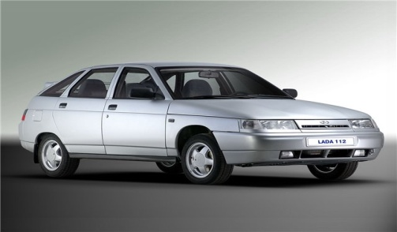

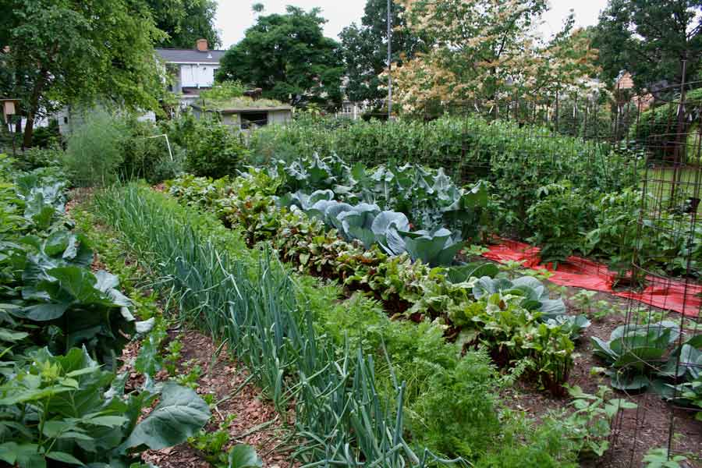


Какие налоги уплачивают жители района
Транспортный налог (Закон КЧР № 46-РЗ от 27.11. 2002 г.)
Бюджет
Карачаево-Черкесской Республики
Налог на доходы
физических лиц
(Глава 23 Налогового кодекса РФ)
Земельный налог (Решения сельских поселений)
Бюджет муниципального района
Налог на имущество физических лиц (Решения сельских поселений)
Бюджет
сельского поселения

Slide 14
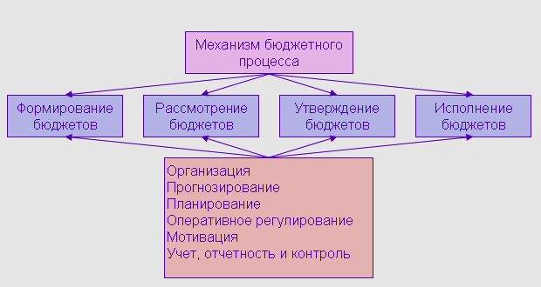
ЭТАПЫ ФОРМИРОВАНИЯ БЮДЖЕТА
Какие этапы проходит бюджет муниципального района

Slide 15

Начиная с формирования и исполнения бюджета муниципального района до момента утверждения отчета о его исполнении, выделяют следующие стадии бюджетного процесса:
1)составление проекта бюджета муниципального района - подготовка экономического обоснования доходов и расходов бюджета;
2)рассмотрение и утверждение проекта бюджета муниципального района – рассмотрение, согласование и принятие Решения Совета Зеленчукского муниципального района о бюджете на очередной финансовый год;
3) исполнение бюджета муниципального района – получение доходов бюджета и распределение бюджетных средств в соответствии с Решением Совета Зеленчукского муниципального района о бюджете на очередной финансовый год;
4) контроль за исполнением бюджета муниципального района и отчет об исполнении бюджета - текущий контроль за использованием бюджетных средств в процессе исполнения бюджета и подведение итогов исполнения бюджета по окончании финансового года.
Стадия 2. Рассмотрение и
утверждение проекта
бюджета
Стадия 1. Составление
проекта бюджета
Стадия 3. Исполнение
бюджета
Стадия 4. Контроль за
исполнением бюджета и
отчет об исполнении
бюджета

Slide 16
Основные приоритеты бюджетной политики
в 2016 году
Обеспечение
обязательств в сфере
образования, культуры и
спорта с учетом
определения объема
муниципальных услуг в
данных сферах
Повышение
эффективности
бюджетных расходов
Основные
приоритеты
бюджетной
политики
Обеспечение выполнения
обязательств и задач,
поставленных указами
Президента
Российской Федерации от
7 мая 2012 года
Обеспечение
прозрачности и
открытости
муниципальных
финансов
Обеспечение
сбалансированности и
финансовой устойчивости
районного бюджета

Slide 17
ДОХОДЫ БЮДЖЕТА МУНИЦИПАЛЬНОГО РАЙОНА
ИЗ КАКИХ ПОСТУПЛЕНИЙ ФОРМИРУЮТСЯ ДОХОДЫ:
НАЛОГОВЫЕ
ДОХОДЫ
НЕНАЛОГОВЫЕ
ДОХОДЫ
БЕЗВОЗМЕЗДНЫЕ
ПОСТУПЛЕНИЯ
налог на доходы
физических лиц
доходы от сдачи в
аренду имущества
дотации
акцизы на
автомобильный и
прямогонный бензин,
дизельное топливо,
моторные масла
доходы от сдачи в
аренду земельных
участков
субсидии
доходы от оказания
платных услуг и
компенсации затрат
единый налог на
вмененный доход
субвенции
плата за негативное
воздействие на
окружающую
среду
единый
сельскохозяйственный
налог
иные
межбюджетные
трансферты
государственная
пошлина
штрафы

Slide 18
Основные характеристики бюджета Зеленчукского муниципального района Карачаево-Черкесской Республики на 2016 год (тыс. руб.)
2015 год
2016 год
806945,8
754518,8
Доходы
806945,8
754518,8
Расходы
0
0
Дефицит(-) Профицит(+)

Slide 19

СТРУКТУРА ДОХОДОВ БЮДЖЕТА МУНИЦИПАЛЬНОГО РАЙОНА (в %)
19,1
1,2
79,7
2016 год
14,7
8,8
84,5
2015 год
Налоговые
Неналоговые
Безвозмездные

Slide 20
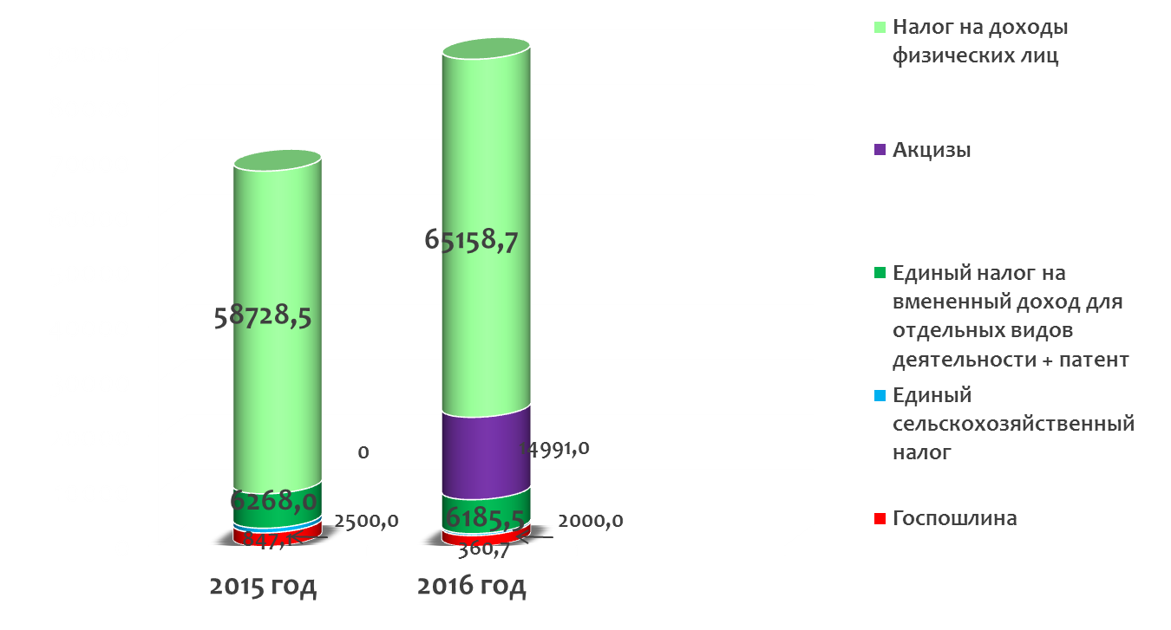
Структура налоговых доходов бюджета муниципального района (в тыс.руб.)

Slide 21
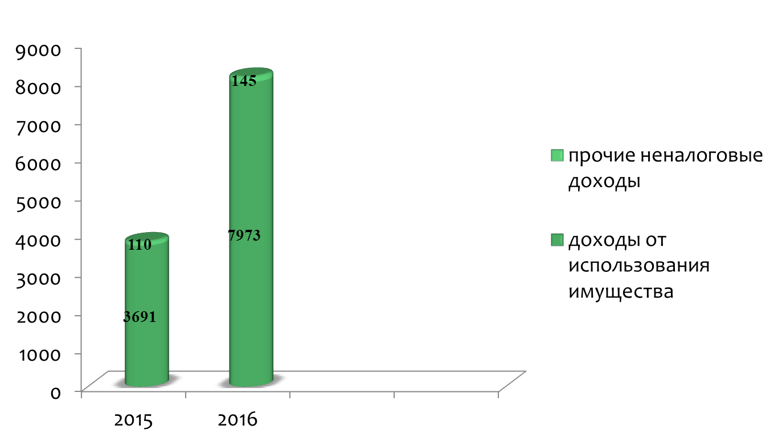
Структура неналоговых доходов бюджета муниципального района (тыс. руб.)

Slide 22
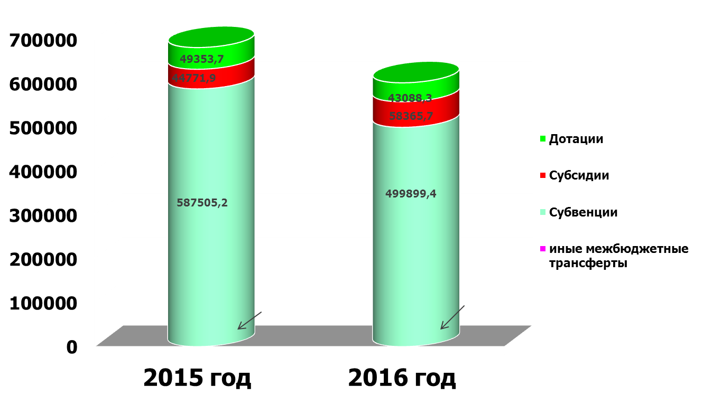
Структура безвозмездных поступлений в бюджет муниципального района (в тыс. руб.)

Slide 23

Основные мероприятия по мобилизации доходов бюджета муниципального района
Работа с организациями, выплачивающими заработную плату работникам ниже прожиточного минимума и использующими «конвертные» зарплатные схемы
Работа с администраторами доходов бюджета муниципального района, направленная на повышение качества администрирования доходных источников, повышение уровня ответственности за выполнение прогнозных показателей, снижение недоимки по администрируемым платежам
Организация работы по информированию граждан о сроках уплаты налогов
Систематизация сведений
о наличии и использовании муниципального имущества
Проведение мероприятий, направленных на снижение недоимки по налоговым платежам

Slide 24

РАСХОДЫ
БЮДЖЕТА МУНИЦИПАЛЬНОГО РАЙОНА
Расходы - это денежные средства, направляемые на финансовое
обеспечение задач и функций местного самоуправления
Расходы бюджета на 2016 год
Основные принципы формирования расходов бюджета:
- по муниципальным программам
- по ведомственной структуре
направление адресности и целевого характера

Slide 25
Главные распорядители
средств бюджета муниципального района
Администрация
муниципального
района
Совет
муниципального
района
Финансовое
управление
Главные
распорядители
бюджетных
средств
(ГРБС)
Управление
образования
Отдел культуры
Управление труда и
социальной защиты
населения

Slide 26
Отраслевая структура расходов бюджета
Зеленчукского муниципального района
(в тыс. руб.)
Код раздела | Наименование расходов | 2015 год | 2016 год
0100 | Общегосударственные вопросы | 34073,7 | 34284,0
0300 | Национальная безопасность и правоохранительная деятельность | 2262,0 | 1867,0
0400 | Национальная экономика | 3501,0 | 19471,1
0700 | Образование | 501574,2 | 404968,5
0800 | Культура, кинематография | 24296,5 | 28293,7
0900 | Здравоохранение | 12364,1 | 11755,3
1000 | Социальная политика | 194481,4 | 216848,2
1100 | Физическая культура и спорт | 1496,4 | 1755,0
1300 | Обслуживание государственного внутреннего и муниципального долга
1400 | Межбюджетные трансферты | 32896,5 | 35276,0
 | ИТОГО | 806945,8 | 754518,8

Slide 27

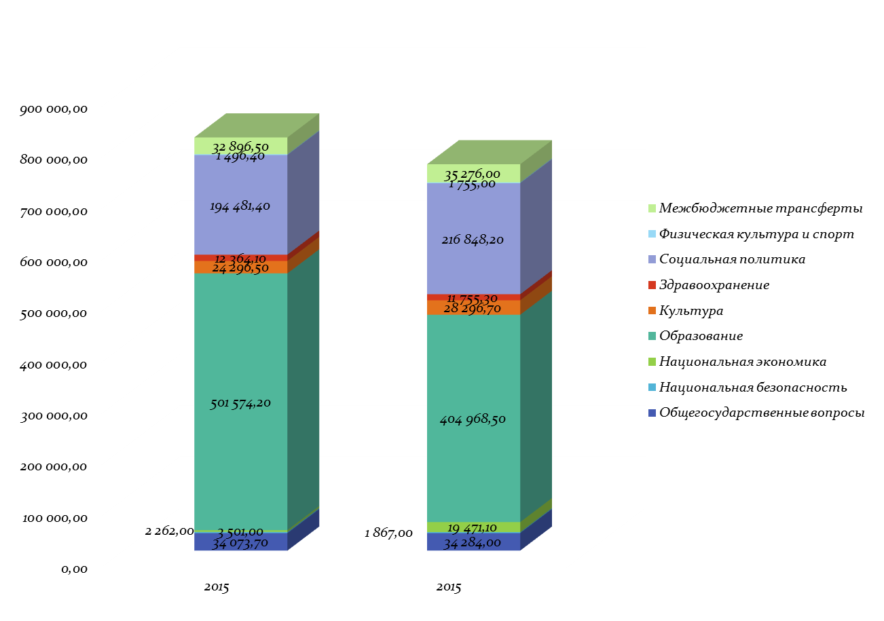
Удельный вес расходов по отраслям в общем объеме расходов бюджета Зеленчукского муниципального района
ГЛАВНЫЙ РАСПОРЯДИТЕЛЬ БЮДЖЕТНЫХ СРЕДСТВ - орган местного
самоуправления, орган местной администрации, указанный в ведомственной
структуре расходов бюджета, имеющий право распределять бюджетные
ассигнования и лимиты бюджетных обязательств между подведомственными
распорядителями и (или) получателями бюджетных средств.
АДМИНИСТРАТОР ИСТОЧНИКОВ ФИНАНСИРОВАНИЯ ДЕФИЦИТА
БЮДЖЕТА – орган местного самоуправления, орган местной администрации,
имеющие право осуществлять операции с источниками финансирования
дефицита бюджета.
БЮДЖЕТНЫЕ АССИГНОВАНИЯ - предельные объемы денежных средств,
предусмотренных в соответствующем финансовом году для исполнения
бюджетных обязательств.
ТЕКУЩИЙ ФИНАНСОВЫЙ ГОД - год, в котором осуществляется исполнение
бюджета, составление и рассмотрение проекта бюджета на очередной
финансовый год (очередной финансовый год и плановый период).
ОЧЕРЕДНОЙ ФИНАНСОВЫЙ ГОД - год, следующий за текущим финансовым
годом.
ПЛАНОВЫЙ ПЕРИОД - два финансовых года, следующие за очередным
финансовым годом.
ОТЧЕТНЫЙ ФИНАНСОВЫЙ ГОД – год, предшествующий текущему
финансовому году.

Slide 28

Расходы бюджета муниципального района на социально-культурную сферу
Социально
культурная сфера
2015 год
663620,7 тыс.руб.
2016 год
734212,6 т.р.
Субъекты Российской Федерации
Бюджет муниципального района является социально направленным

Slide 29

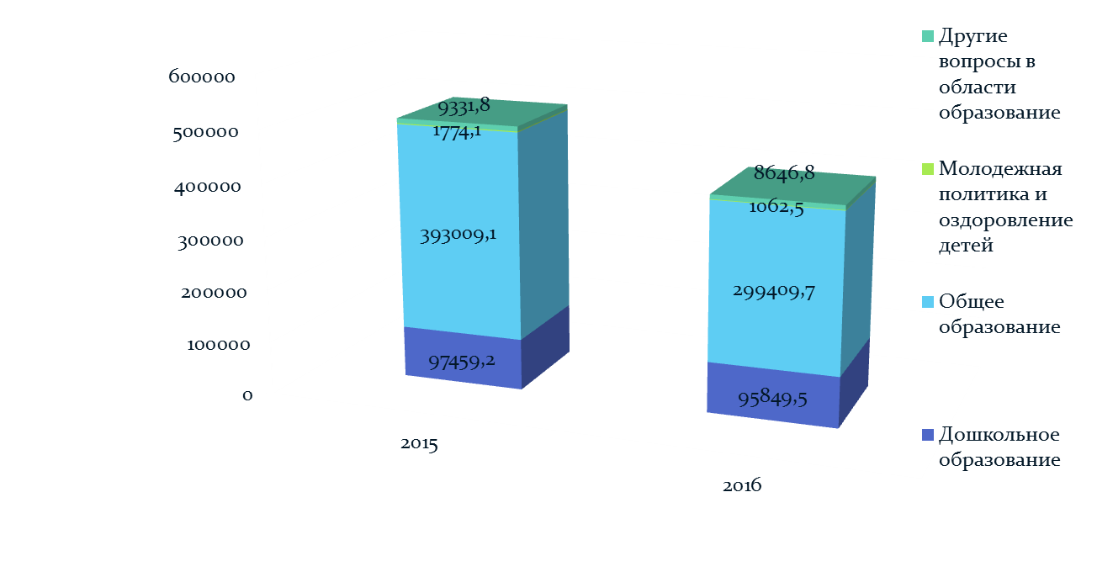
Расходы на образование
(в тыс. руб.)

Slide 30


Расходы на культуру
(в тыс. руб.)

Slide 31
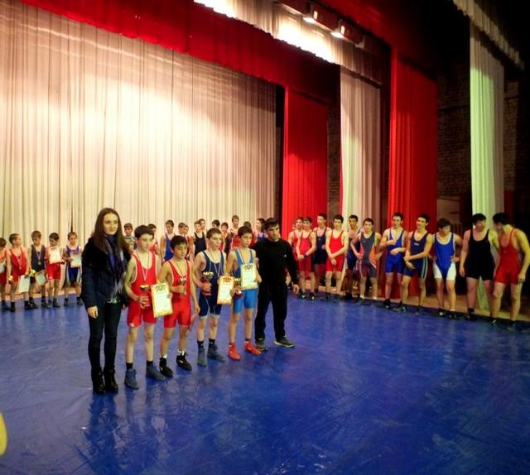
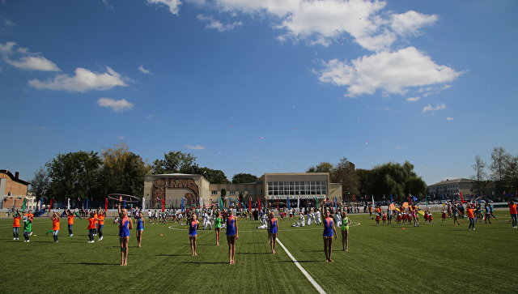


Расходы на физическую культуру и спорт
(в тыс. руб.)

Slide 32




Расходы на социальную политику
(в тыс. руб.)

Slide 33

Рост заработной платы отдельных категорий работников бюджетной сферы
На выплату заработной платы работников бюджетной сферы на 2016 год запланировано на уровне 2015 года, с учетом выполнения «майских» Указов Президента России
Наименование | Средняя заработная плата по КЧР (руб.) |  | Средняя зарплата работников МР (руб.) |  | по дорожной карте (план) % |  | фактическое выполнение %
 | 2014 | 2015 | 2014 | 2015 | 2014 | 2015 | 2014 | 2015
Педагогические работники дошкольного образования | 17267,8 | 17890,2 | 17785,2 | 17924,2 | 100 | 100 | 103 | 100,2
Педагогические работники общего образования | 19812,0 | 20182,3 | 20164 | 20334,5 | 100 | 100 | 101,2 | 100,8
Педагогические работники дополнительного образования детей | 20872,2 | 21158,2 | 17435,8 | 17993,9 | 80 | 85 | 83,5 | 85
Работники учреждений культуры | 17267,8 | 20182,3 | 12970,3 | 13925,2 | 65,1 | 66,4 | 65,5 | 68,9
По учреждениям здравоохранения: | 19812,0 | 20182,3 | 18168,3 | 18596,4 | 89,6 | 89,6 | 91,7 | 92,1
врачи | 19812,0 | 20182,3 | 28982,2 | 28596,1 | 137 | 137 | 146,3 | 141,7
средний медицинский персонал | 19812,0 | 20182,3 | 15183,2 | 16313,0 | 79,3 | 79,3 | 76,6 | 80,8
младший медицинский персонал | 19812,0 | 20182,3 | 10339,5 | 10880,2 | 52,4 | 52,4 | 52,2 | 53,9

Slide 34
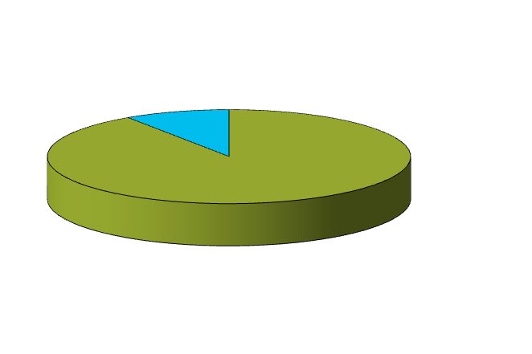
Применение принципов программного планирования
Основная цель программного бюджета – повышение результативности бюджетных расходов.
Преимуществом программного бюджета является распределение расходов не по ведомственному
принципу, а по программам. Муниципальная программа имеет цель, задачи и показатели эффективности,
которые отражают степень их достижения (решения), то есть действия и бюджетные средства направлены
на достижение заданного результата. При этом значение показателей является индикатором
по данному направлению деятельности и сигнализирует о плохом или хорошем результате,
необходимости принятия новых решений. Программный бюджет позволит обеспечить
повышение прозрачности и понятности бюджетных расходов
не только для специалистов, а для широкого круга лиц
Наименование расходов | Сумма (тыс. руб.) | Удельный вес %
ВСЕГО | 754518,8 | 100
в том числе:
Программные мероприятия | 683944,2 | 90,6
Непрограммные мероприятия | 70574,6 | 9,4
Непрограммные мероприятия 9,4 %
Программные мероприятия 90,6%

Slide 35
Распределение бюджетных ассигнований
по направлению программ:
Наименование программы | Объем бюджетных ассигнований (в тыс.руб.)
 | 2015 год | 2016 год
1. по муниципальным программам - всего в том числе: | 120863,1 | 184729,5
Муниципальная программа «Управление муниципальными финансами на 2014- 2016 годы» | 40258,7 | 41735,8
Муниципальная подпрограмма «Создание условий для эффективного и ответственного управления муниципальными финансами, повышения устойчивости бюджетов муниципальных образований Зеленчукского муниципального района» | 32896,5 | 35276,0
Муниципальная подпрограмма «Обеспечение реализации муниципальной программы и прочие мероприятия» | 7362,2 | 6459,8
Муниципальная программа «Развитие муниципальной системы образования Зеленчукского муниципального района на 2014-2016 годы» | 78881,6 | 84064,6
Муниципальная подпрограмма «Одаренные дети» на 2014-2016годы | 100 | 100
Муниципальная подпрограмма «Развитие дошкольного образования ЗМР на 2014- 2016 годы» | 20667,1 | 23109,8
Муниципальная подпрограмма «Развитие системы отдыха и оздоровления детей на 2014-2016 годы» | 724,5 | 724,5
Муниципальная подпрограмма «Развитие общего образования ЗМР на 2014-2016 годы» | 32626,3 | 35178,0
Муниципальная подпрограмма «Развитие дополнительного образования детей ЗМР на 2014-2016 годы» | 18625,8 | 18797,9
Муниципальная программа «Доступная среда Зеленчукского муниципального района на 2016-2018 годы» |  | 320
Муниципальная подпрограмма «Другие вопросы образования ЗМР на 2014-2016 годы» | 6137,9 | 6154,2

Slide 36
Муниципальная программа «Развитие физической культуры и спорта Зеленчукского муниципального района на 2014-2016 годы | 300 | 300
Муниципальная программа «Молодежная политика ЗМР на 2014-2016 годы» | 300 | 300
Муниципальная программа «Профилактика употребления наркотических средств, психотропных веществ и их прекурсоров подростками и молодежью в ЗМР на 2014- 2016 годы» | 38 | 38
Муниципальная программа «Обеспечение жильем молодых семей на 2014-2016 годы» | 554,8 | 3821,1
Муниципальная программа «Развитие потребительского рынка Зеленчукского муниципального района на 2014-2016 годы» | 20 | 0
Муниципальная программа «Реализация муниципал информационной политики в Зеленчукском муниципальном районе на 2014-2016 г» | 470 | 470
Муниципальная подпрограмма «Профилактика терроризма и экстремизма в Зеленчукском муниципальном районе на 2014-2016годы» | 140 | 140
Муниципальная подпрограмма «Противодействие коррупции в ЗМР на 2014-2016 годы» | 50 | 50
Муниципальная подпрограмма « Профилактика преступлений и иных правонарушений на территории ЗМР на 2014-2016 годы» | 280 | 280
Муниципальная программа «Содействие занятости несовершеннолетних граждан Зеленчукского муниципального района на 2014-2016 годы» | 40,0 | 50
Муниципальная программа «Развитие и становление Зеленчукского районного общества Баталпашинского казачьего отдела Кубанского казачьего войска на 2016 год» |  | 370
Муниципальная программа «Развитие культуры Зеленчукского муниципального района на 2016-2018 годы» |  | 52434,2
Муниципальная программа «Развитие здравоохранения Зеленчукского муниципального района на 2016-2018 годы» |  | 500
Муниципальная программа «Устойчивое развитие сельских территорий Зеленчукского муниципального района на 2014-2017 годы и на период до 2020 г.» |  | 216
Муниципальная программа «Социальная поддержка пожилых граждан на 2016- 2018 годы в Зеленчукском муниципальном районе» |  | 110

Slide 37
2. по государственным программам - всего в том числе: | 591500,1 | 499214,7
Подпрограмма «Развитие дошкольного образования Карачаево-Черкесской республики на 2014-2016г» государственной программы «Развитие образования Карачаево-Черкесской республики на 2014-2016гг» | 78713,6 | 73844,2
Подпрограмма «Развитие общего образования на 2014-2016 г» » государственной программы «Развитие образования КЧР на 2014-2016г» | 310003,1 | 226634,6
Подпрограмма «Горячее питание школьников» государственной программы «Развитие образования КЧР на 2014-2016» | 3720,1 | 4373,8
Государственная программа «Развитие культуры КЧР на 2014-2016 годы» | 115,8
Подпрограмма "Профилактика заболеваний и формирование здорового образа жизни. Развитие первичной медико-санитарной помощи» государственной программы "Развитие здравоохранения Карачаево-Черкесской Республики на 2014-2020 годы" | 10016,6 | 8357,2
Подпрограмма «Социальная поддержка семьи и детей» государственной программы «Социальная защита населения в Карачаево-Черкесской Республике на 2014-2020 годы» | 86448,7 | 90385,1
Подпрограмма «Предоставление мер социальной поддержки отдельным категориям граждан» государственной программы «Социальная защита населения в Карачаево-Черкесской Республике на 2014-2020 годы» | 94803,4 | 93144,2
Подпрограмма «Обеспечение жильем молодых семей на 2014-2015 годы» государственной программы «Молодежь Карачаево-Черкесии на 2014-2018 годы» | 5309,2 | 2156,5
Подпрограмма «Доступная среда на 2014-2015 г в Карачаево-Черкесской республике» | 840
Государственная программа «Содействие занятости населения КЧР на 2012-2016 годы» | 583,6 | 298,8
Государственная программа «Устойчивое развитие сельских территорий на 2014-2017 г и на период до 2020 года» | 946
Подпрограмма «Обеспечение государственного регулирования земельных отношений на территории КЧР и эффективное распоряжение земельными участками находящихся в республиканской собственности на 2014-2017г» государственной программы «Управление государственными финансами и государственным имуществом КЧР на 2014-2017 годы» |  | 20,3

Slide 38
Межбюджетные отношения
Безвозмездные поступления
Показатели | 2015 год | 2016 год
Безвозмездные поступления – всего | 681630,8 | 601353,4
Дотации | 49353,7 | 43088,3
Субвенции бюджетам субъектов Российской Федерации и муниципальных образований – всего, | 587505,2 | 499899,4
в том числе:
на оплату жилищно-коммунальных услуг отдельным категориям граждан | 29500 | 27600
на обеспечение мер социальной поддержки реабилитированных лиц и лиц, признанных пострадавшими от политических репрессий | 35418,4 | 31996,3
на предоставление гражданам субсидий на оплату жилого помещения и коммунальных услуг | 3000 | 3000
Субвенции бюджетам муниципальных районов на выполнение передаваемых полномочий субъектов Российской Федерации | 461468,3 | 363753,3
Субсидии бюджетам субъектов Российской Федерации (межбюджетные субсидии) | 44771,9 | 58365,7
Иные межбюджетные трансферты из бюджетов поселений
(в тыс. руб.)
Межбюджетные трансферты
Показатели | 2015 год | 2016 год
Межбюджетные трансферты бюджетам муниципальных образований, всего: | 32896,5 | 35276
в том числе:
Дотации на выравнивание бюджетной обеспеченности поселений из районного фонда финансовой поддержки поселений | 29801,2 | 32185
Иные дотации бюджетам муниципальных образований поселений на обеспечение сбалансированности бюджетов | 3095,3 | 3091
Прочие межбюджетные трансферты общего характера

Slide 39

Финансовая помощь бюджетам поселений
(в тыс. руб.)

Slide 40

долг
Муниципальный долг
Муниципальный долг – обязательства по возврату взятых в долг денежных средств.
Предельные объёмы муниципального долга и расходов на его обслуживание регулируются Бюджетным кодексом РФ.
Муниципальный долг не должен превышать 50 % собственных доходов бюджета.
Расходы на обслуживание муниципального долга не должны превышать 15 % расходов бюджета без учета расходов осуществляемых за счет субвенций.
Цели заимствования:
- Финансирование дефицита бюджета;
- Погашение долговых обязательств
Способы заимствования:
Привлечение кредитов коммерческих банков;
Кредиты бюджета субъекта
Долговая нагрузка Зеленчукского муниципального района состоит только из задолженности по централизованным кредитам, выданным в 1992-1994 годах организациям агропромышленного комплекса и потребительской кооперации под гарантию Карачаево-Черкесской Республики и переданный муниципальному району в 2007 году в сумме 7506,4 тыс.руб. На 01.01.2016 года по организациям, не погасившие своевременно задолженность, долг составляет 3669,6 тыс.руб. в т.ч.: ОАО «Зеленчукский райпотребсоюз» - 1703,3 тыс. руб.; ОАО Племрепродуктор «Зеленчукский» - 543,2 тыс.руб.; СПК «Сторожевский» - 1423,1 тыс. руб.

Slide 41
Наши контакты:
ФИНАНСОВОЕ УПРАВЛЕНИЕ
Администрации Зеленчукского муниципального района
Адрес управления:
  369140 ст. Зеленчукская, ул. Первомайская, 129 Карачаево-Черкесская республика
Тел/факс Электронная почта:
  8(87878) 5-12-39; zelfin@mail.ru
Часы работы:
  понедельник-пятница: с 8.00 до 16.30, перерыв с 12.00 до 13.00

Slide 42
Спасибо за внимание

